Slide 1
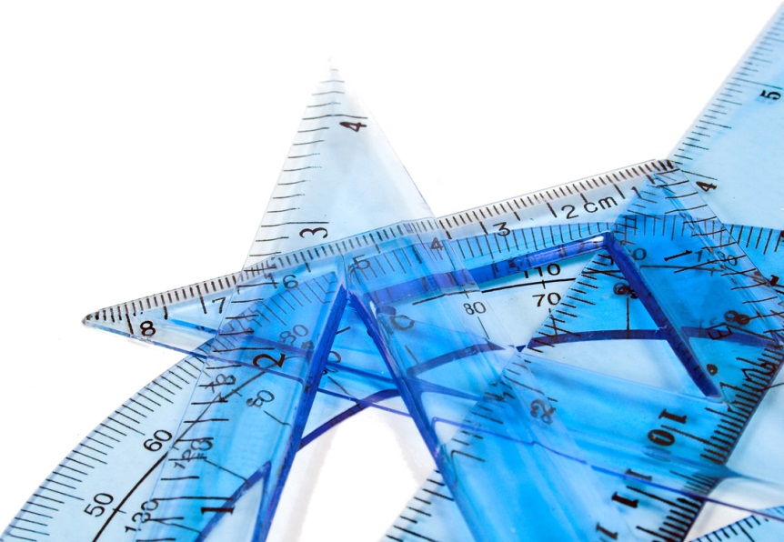
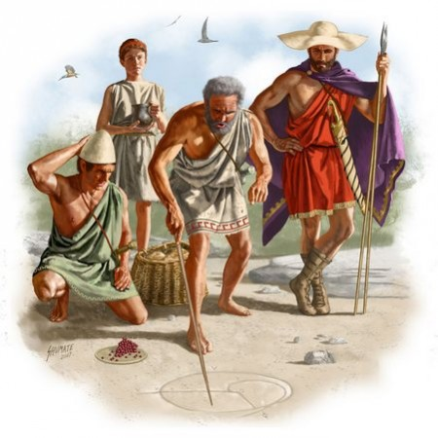
Третий признак равенства треугольников
Урок 1
Преподаватель математики Каримова С.Р.

Slide 2
1. Кластер.
Первый признак
Второй признак
В
Сторона
В1
Сторона
Сторона
Угол
А
С
Угол
А1
С1
Сторона
Угол
Сторона

Slide 3
Кластер
Подобрать соответствующие признакам определения и рисунки треугольников
Определение:
Рисунок:
I признак равенства треугольников
II признак равенства треугольников
Определение:
Рисунок:

Slide 4
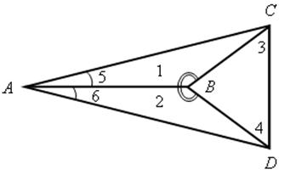
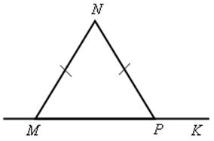
Решение задач (устно)
Рис. 2
Рис. 1

Slide 5
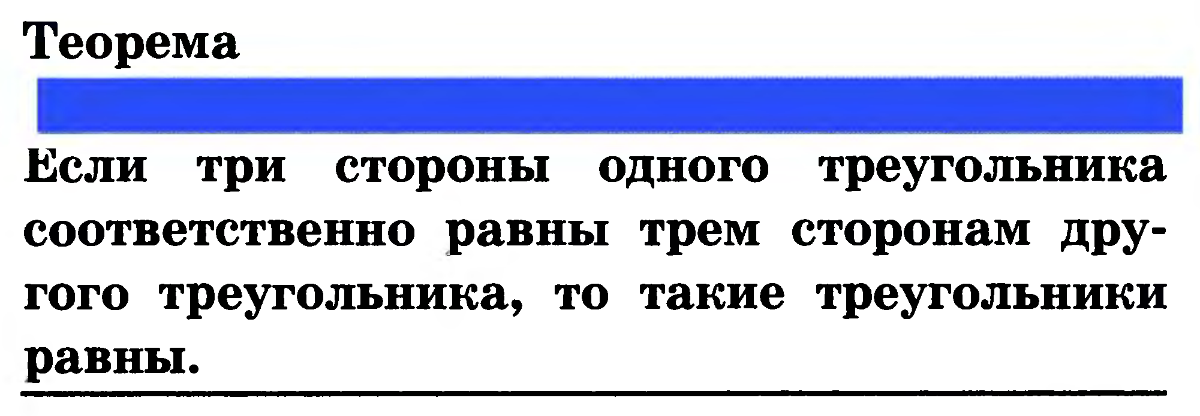
Третий признак равенства треугольников

Slide 6
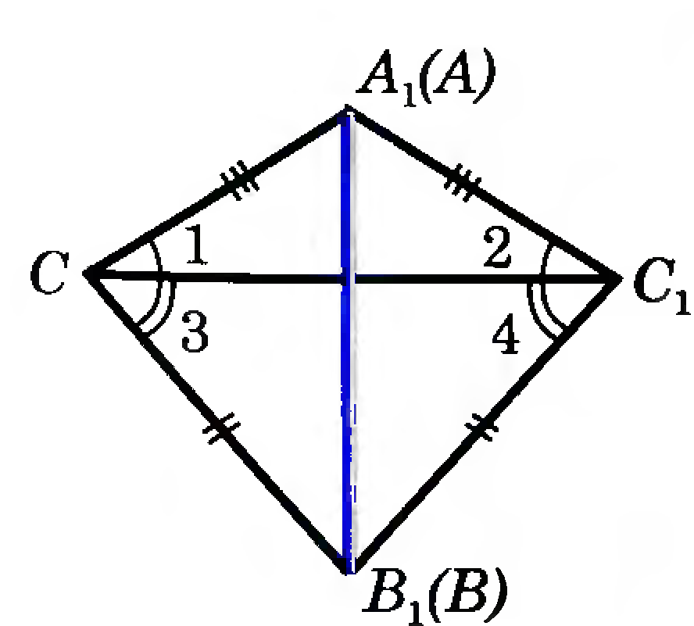
Дано: АВС и А1В1С1
AB =A1B1, BС =В1С1, СA =С1A1
Доказать: АВС = С
Доказательство:
Приложим АВС к А1В1С1 так, чтобы А→A1, B→B1, C и С1 по разные стороны от A1B1
Возможны 3 случая. Рассмотрим 1 случай (остальные случаи рассмотрите самостоятельно).
2) А1С1,С и В1С1,С – равнобедренные.
3) Тогда < 1 = < 2, <3 = <4 , поэтому < А1СВ1 = <А1С1В1
4) Итак АС= А1С1, ВС =В1С1, < C = < C1,
АВС = А1В1С1 – по первому признаку равенства треугольников.
Теорема доказана.

Slide 7
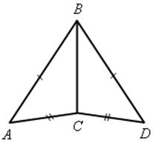
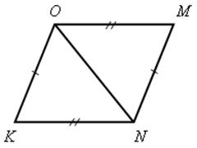
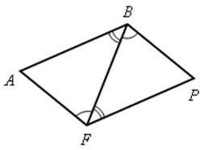
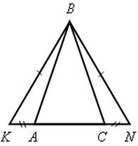
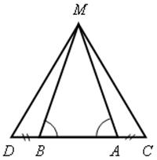
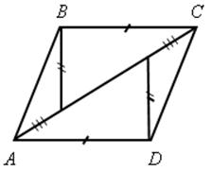
Устно решить задачи по готовым чертежам (см. рис. 1–6).
Найдите пары равных треугольников и докажите их равенство:
Рис. 1
Рис. 2
Рис. 3
Рис. 4
Рис. 5
Рис. 6

Slide 8
Синквейн
Равенство двух треугольников
Третий признак
Треугольники равные,
все стороны одинаковые,
прикладываем, строим, совмещаем
треугольники совпали, они равны.
Теорема!

Slide 9
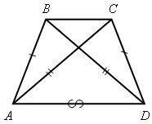
Решить задачу № 138
Доказательство
1) Рассмотрим треугольник АВD и треугольник DСА:
Отсюда имеем, что в равных треугольниках против равных сторон лежат равные углы, значит, <САD = <АDВ.
2) Рассмотрим треугольник ВАС и треугольник СDВ.
ВС – общая сторона этих треугольников. Аналогично доказывается равенство ВАС = СDВ по третьему признаку. Тогда ВАС = СDВ.

Slide 10
Задание на с/п:
повторить пункты 15–19; изучить п. 20; решить задачи №№ 136, 137, 134.

Slide 11
Устно решить задачу № 135.

